Slide 1
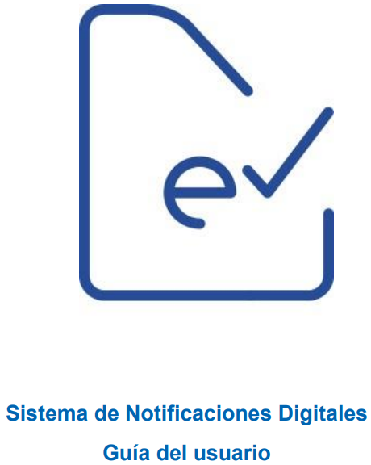

de Operaciones Sospe
Cr.
Lic. Andrés Niemann
Observatorio de Análisis Estratégico - SENACLAFT
Mayo 2023
Dra. Mariana Ghione
Cra. Elianna Benia
Notes:
1

Slide 2
¿Cómo saber si recibí una notificación?
Al correo electrónico que registro al momento de iniciar el tramite de Domicilio Electrónico recibirá un mail advirtiéndolo que tiene una notificación para ver en su Domicilio Digital.
En el mismo tendrá un link de acceso al Sistema de Notificaciones y Comunicaciones Electrónicas.

Slide 3
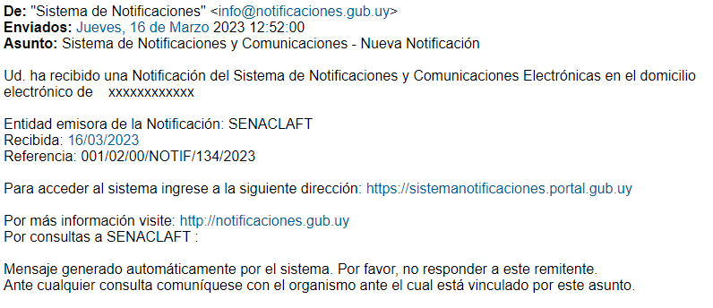
Ejemplo de mail que reciben:

Slide 4
¿Cómo utilizar el sistema?
Para leer una notificación, realizar los siguientes pasos:

Slide 5
¿Cuándo queda notificado el usuario?
Cuando se cumpla una de las siguientes situaciones:
➢ El usuario ingrese al sistema y abra la notificación (por el solo hecho de abrirla y sin necesidad de acusar recibo expresamente, ya se considerará notificado).
➢ Se cumpla el plazo establecido por el organismo, aun cuando el usuario no haya abierto la notificación.

Slide 6
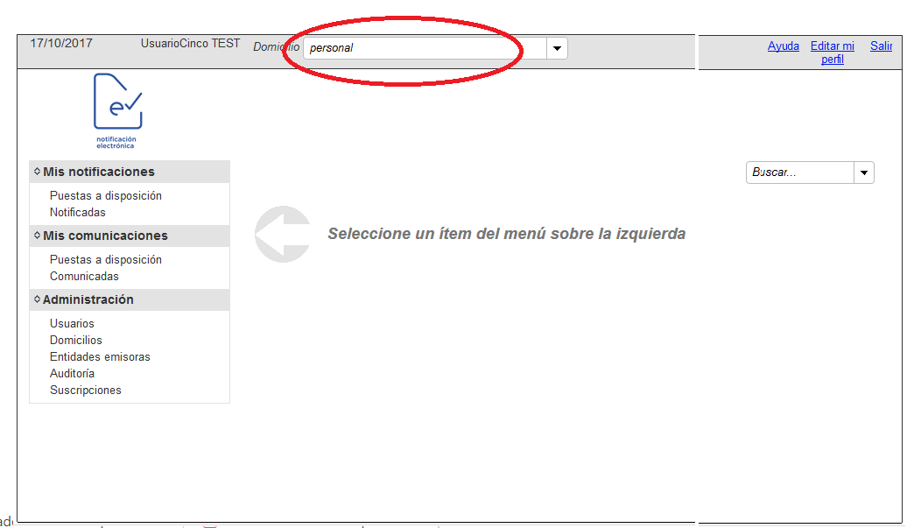
Ingresar al sistema
Se debe ingresar a notificaciones.gub.uy con usuario y contraseña.
En caso de ser representante y representar a más de 15 domicilios digitales, podrá buscar y seleccionar el domicilio actual por denominación, nombre y apellido, número de documento o mediante una lista.

Slide 7
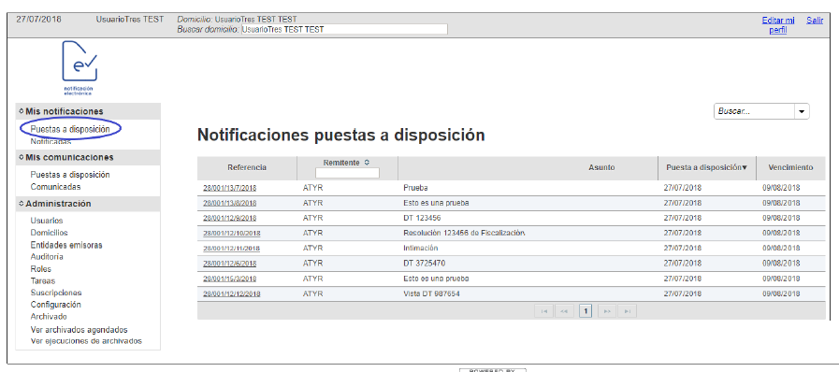
Bandeja “Mis notificaciones - Puestas a Disposición”
Luego de seleccionado el Domicilio Electrónico, se despliegan en la Bandeja de “Puestas a Disposición” las notificaciones que le han enviado y usted aún no ha leído.
Podrá ordenar y filtrar su bandeja por remitente si así lo desea, haciendo clic en la flecha que aparece a la derecha del título.

Slide 8
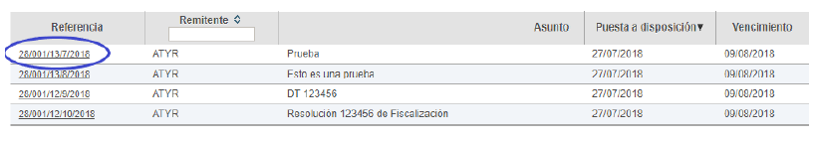
Seleccionar la Notificación a leer
Para abrir la Notificación haga clic sobre el número de referencia como se indica en la pantalla:

Slide 9
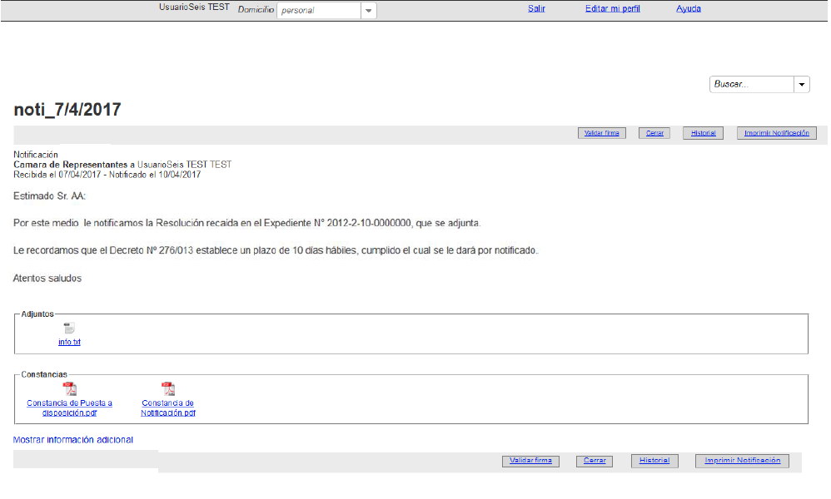
Leer el contenido y adjunto de la Notificación
Así se presenta el contenido de la Notificación:

Slide 10
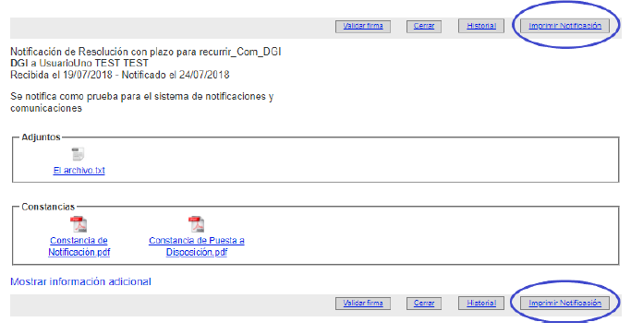
Impresión de una Notificación/Comunicación
Para imprimir un documento deberá ingresar al que se desea imprimir, el cual se mostrará de la siguiente manera:

Slide 11
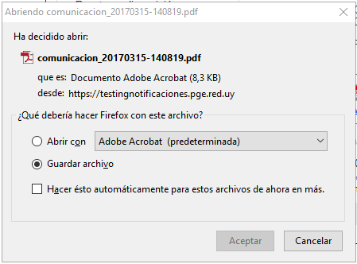
Para realizar la acción Imprimir, habrá que hacer clic en el botón de impresión. En este ejemplo sería “Imprimir Notificación”.
Al hacer clic, el sistema muestra la siguiente ventana donde permite Abrir o Guardar el documento en formato PDF:

Slide 12
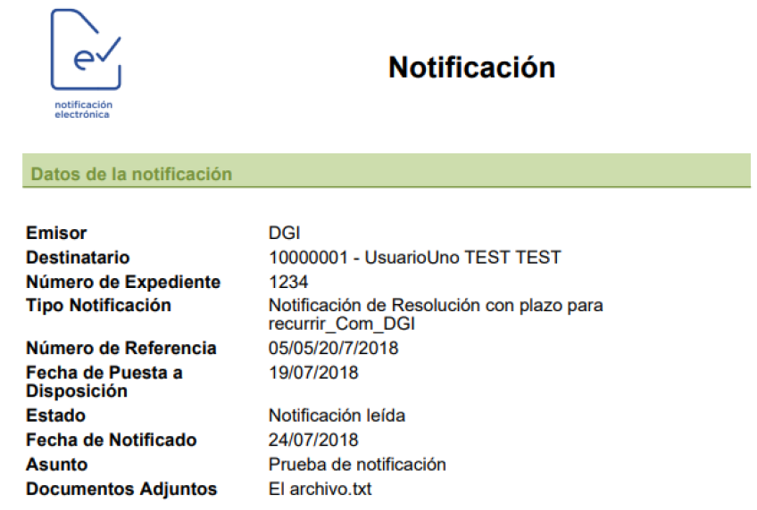
Una vez guardado, el mismo se verá de la siguiente manera:

Slide 13
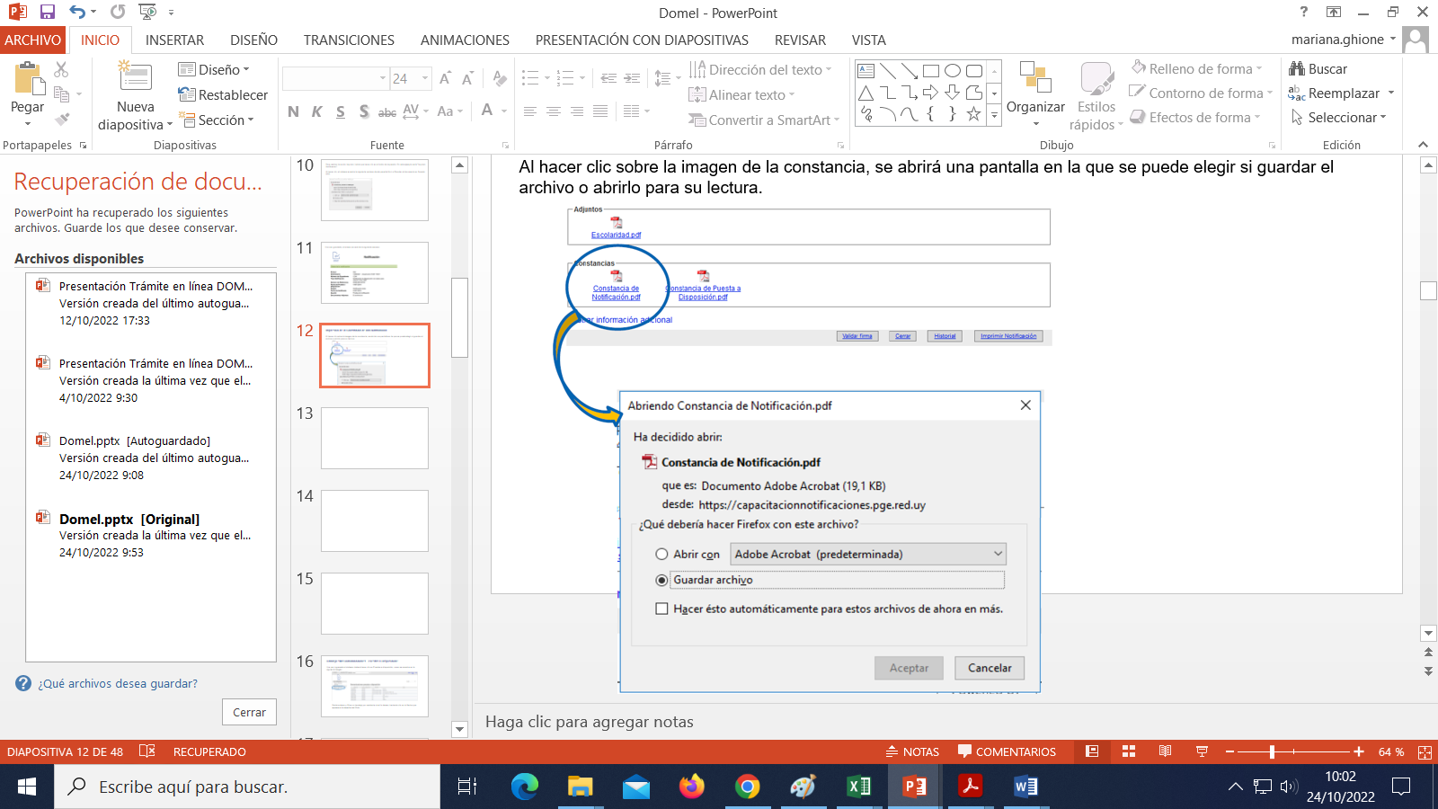
Impresión de la Constancia de una Notificación
Al hacer clic sobre la imagen de la constancia, se abrirá una pantalla en la que se puede elegir si guardar el archivo o abrirlo para su lectura.
Deberá seleccionar “Guardar archivo” o “Abrir con” y hacer clic en el botón Aceptar, para poder visualizar el documento e imprimirlo.

Slide 14
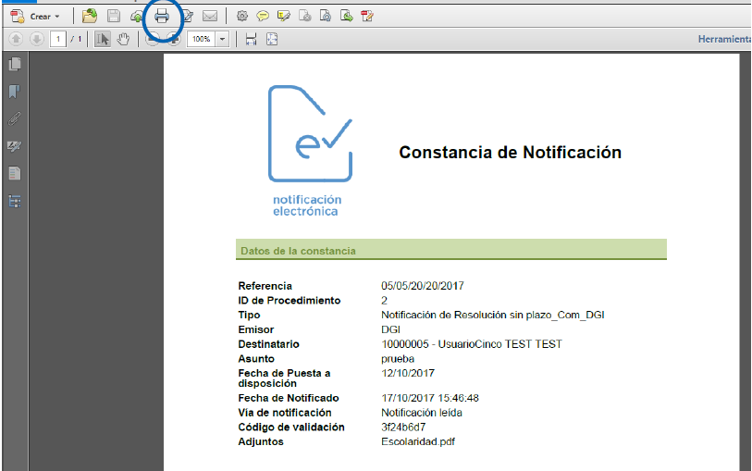
Una vez el documento se haya guardado o abierto, se podrá acceder a la opción de impresión:

Slide 15
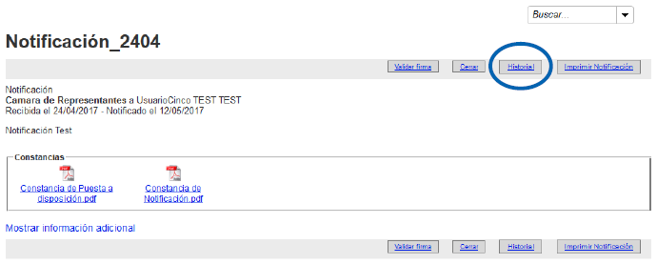
Historial
Muestra los distintos estados por los que pasó la notificación y la fecha que se sucedieron los cambios de estado.

Slide 16
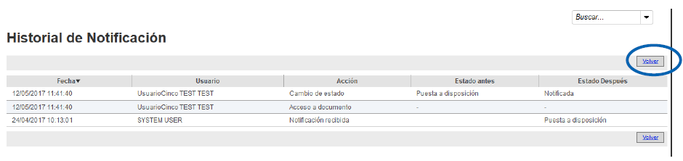
Al hacer clic en el botón Historial, se verá la siguiente pantalla:
Para volver a la notificación deberá hacer clic en el botón Volver.

Slide 17
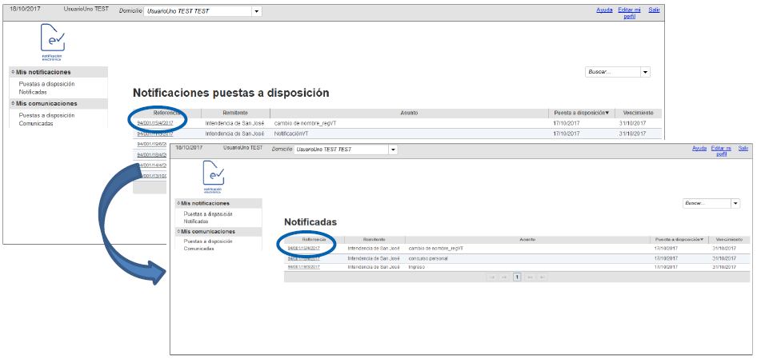
Cerrar
Permite cerrar la notificación/comunicación volviendo a la Bandeja correspondiente.
Al cerrar el documento, el mismo pasa de la bandeja “Puestas a Disposición” a la bandeja de “Notificadas”.
Luego de que la Notificación pasó al estado de Notificada, al abrirla se puede visualizar la constancia del acto de Notificación y se puede imprimir. Las constancias se encuentran, tal como se muestra en la imagen del apartado “Leer contenido y adjunto de la Notificación” en el punto número 6.

Slide 18
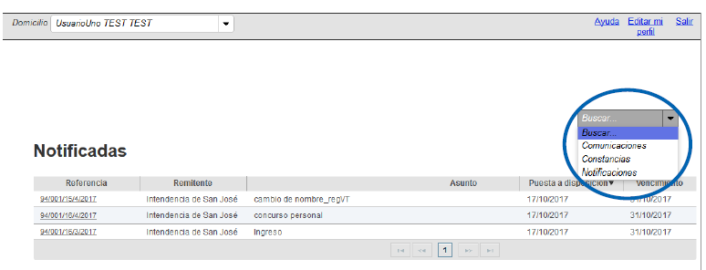
Búsquedas del Sistema
El sistema de e-Notificaciones permite la búsqueda rápida y sencilla de las Comunicaciones, Notificaciones y Constancias asociadas a las mismas.
La barra "Buscar" se encuentra en el sector superior derecho de todas las pantallas tal como se muestra en la imagen a continuación:

Slide 19
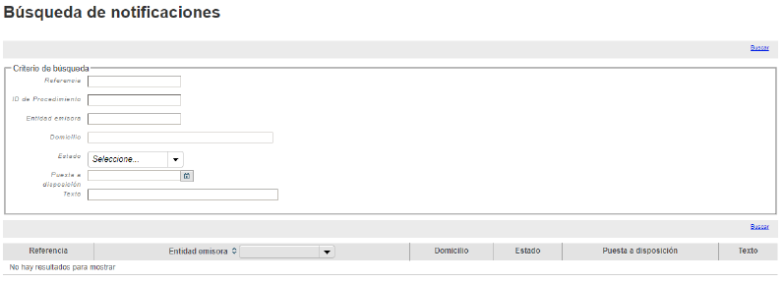
Cualquiera sea la opción seleccionada, se abrirá una pantalla de selección de criterios de búsqueda:
En el caso de búsqueda de Notificaciones los criterios de selección son:
➢ Referencia: Código que identifica la Notificación y aparece como primera columna en las diferentes Bandejas.
➢ ID Procedimiento: Identificador que se asocia a la notificación.
➢ Entidad emisora
➢ Domicilio

Slide 20
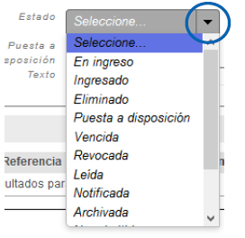
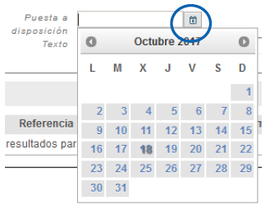
➢ Estado: deberá hacer clic en la flechita negra para visualizar la lista
desplegable:
➢ Puesta a disposición de la Notificación: deberá hacer clic en el botón “Calendario” y seleccionar la fecha que corresponda:
➢ Texto: Conjunto de caracteres que se conozca estén presentes en la Notificación.

Slide 21
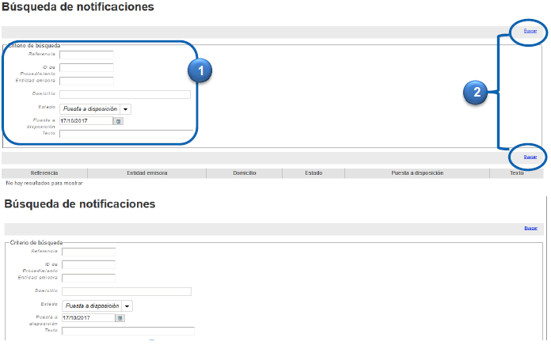
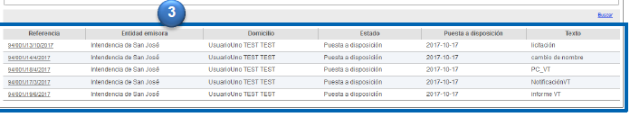
Una vez ingresados los criterios de búsqueda y hacer clic en el botón buscar, el sistema desplegará aquellos registros que coincidan con ellos:

Slide 22
En el caso de búsqueda de Comunicaciones, los criterios de búsqueda son:
➢ Referencia: deberá digitar la misma.
➢ ID de procedimiento: se deberá ingresar el ID
➢ Envío/ Recepción: deberá hacer clic en el botón “Calendario”, el cual mostrará un recuadro de calendario, que permite seleccionar la fecha de envío o recepción de la comunicación:
➢ Entidad Emisora: deberá hacer clic en la flechita negra para visualizar la lista desplegable:
➢ Domicilio
➢ Texto: de la comunicación.

Slide 23
En ambos casos se podrá filtrar u ordenar la búsqueda por Entidad Emisora:

Slide 24
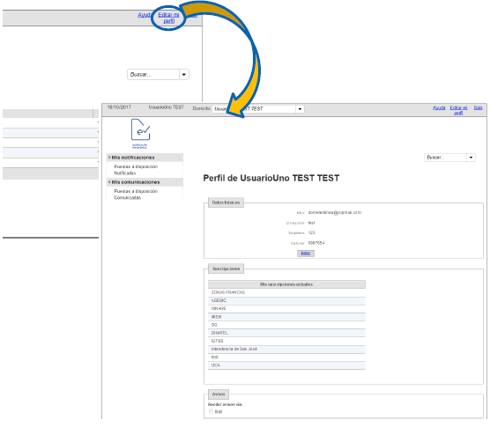
Modificación del Perfil
Es posible modificar las opciones asociadas al usuario. Para esto se debe seleccionar la opción “Editar mi perfil” y se abrirá en el área de trabajo la siguiente pantalla:
Datos Básicos: se muestran los datos básicos del usuario.

Slide 25
Para editar los datos básicos deberá hacer clic en el botón “Editar”
Una vez realizado el cambio, deberá hacer clic en Guardar o Cancelar:

Slide 26
Suscripciones: Muestra la lista de Organismos a los cuales el usuario autorizó el envío de Notificaciones y Comunicaciones a través del Sistema de Notificaciones y Comunicaciones Electrónicas.
Avisos: Se muestra el medio elegido para recibir los avisos asociados a las Notificaciones y Comunicaciones Electrónicas.
Contacto
El Sistema de Notificaciones y Comunicaciones Electrónicas permite enviar un email a efectos de plantear las inquietudes o consultas que se desee transmitir al Organismo emisor.

Slide 27
¡¡MUCHAS GRACIAS!!
Expositores
Cr.
Lic. Andrés Niemann
Observatorio de Análisis Estratégico - SENACLAFT
Notes:
27

